Slide 1
Eaters Club
NCEDU Java development
Notes:
Приветствие аудитории:
Всем привет
Рады вас видеть
Спасибо что пришли
Краткое описание, о чем пойдет речь:
Мы расскажем о нашем проекте «Клуб едоков», как о результате применения навыков, полученных во время обучения в УНЦ
Регламент презентации:
Займет около… 30 минут
Будут вопросы – задавайте сразу.
Поехали!

Slide 2


Олег Шалякин
Владислав Ефременко
Release engineer.
Инженер отдела разработки.
Опыт работы в компании – более 4 лет (Release Engineering: Builds, CI, CM, Cloud DevOps).
Контактные данные:
Почта: oleg.shaliakin@NetCracker.com Ext.: 27685
Опыт работы в компании – более 5 лет (Performance Testing, JAVA development, Ansible development).
Контактные данные:
Почта: Vladislav.Efremenko@NetCracker.com Ext.: 27055
Notes:
Представление:
Меня зовут так-то
Мой коллега, тот-то
Благодарности тем, кто нас курировал:
Михаил Ерченко
Александр Кириллов
Александр Романов
Владимир Ситников

Slide 3
Содержание:
Проект Eaters Club - Цели и задачи - Описание проекта - Дизайн и разработка - Бизнес сценарии пользователя
Технологии в проекте - Front-end - Back-end - DB - Server - Other
Демонстрация
Notes:
По тексту:
Коснемся целей и задач, которые мы перед собой поставили
Тезисное описание проекта
И т.д. по содержанию…

Slide 4
Проект Eaters Club
Notes:
Каждый из нас в той или иной мере любит покушать, рестораны, кафе, fast food и конечно домашняя кулинария.
Кто из вас любит вкусный домашний ужин? Поднимите руку (и сам поднимаю руку). Много/немного.
А кто из вас любит готовить вкусный домашний ужин? Поднимите руку (и сам поднимаю руку). Много/немного.
Проект (наш клуб) рассчитан на: любителей готовить желающих контролировать наличие продуктов на кухне, а также срока их годности делиться понравившимися рецептами с друзьями

Slide 5
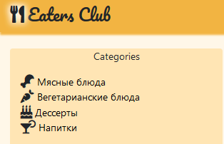
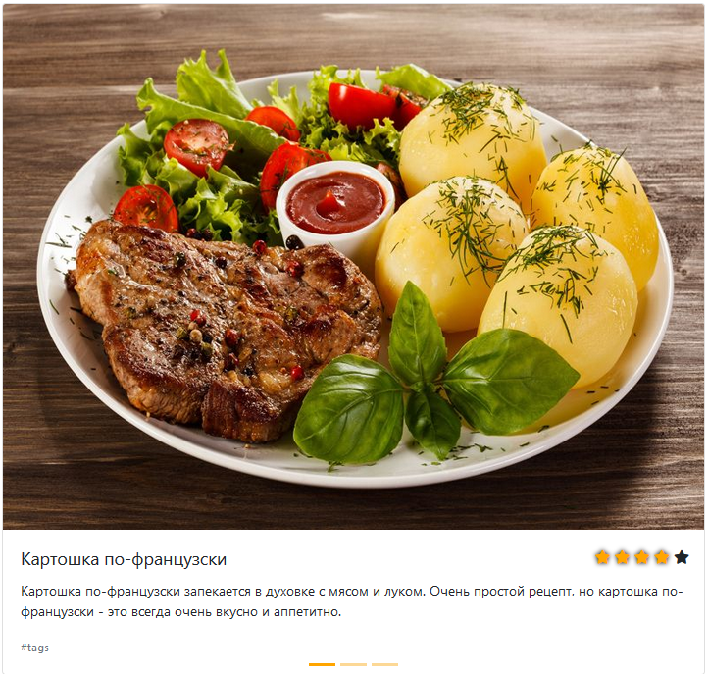
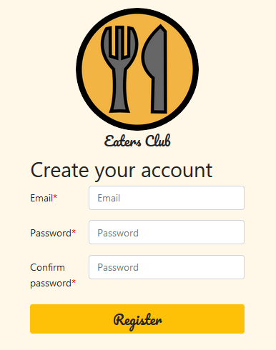
Проект Eaters Club: Описание проекта
Eaters Club представляет из себя кулинарный портал для хранения рецептов, составления меню по имеющимся продуктам и контроля потребляемых калорий.
Оснащен интерфейсом для авторизации пользователей, личным кабинетом, каталогом рецептов, поиском и рейтинговой системой и системой тэгов.
Notes:
Eaters Club представляет из себя кулинарный портал для хранения рецептов, составления меню по имеющимся продуктам и контроля потребляемых калорий.
Оснащен интерфейсом для авторизации пользователей, личным кабинетом, каталогом рецептов, поиском и рейтинговой системой и системой тэгов.

Slide 6
Проект Eaters Club: Цели
Организация ввода, хранения и поиска кулинарных рецептов
Составление меню по имеющимся продуктам
Учет продуктов и ингредиентов меню
Контроль потребляемых калорий и массы тела пользователя

Slide 7
Проект Eaters Club: Задачи
Многопользовательский WEB-доступ
Разработать личный кабинет для пользователей: управление рецептами, оценки, комментарии, продукты, масса тела
Поиск рецепта
Разделение рецептов на группы
Система тегов

Slide 8
Проект Eaters Club: Дизайн
Простота
Цветовая схема
Общий дизайн
Удобство пользования
Ощущение гармонии

Slide 9
Проект Eaters Club: Бизнес сценарии пользователя
Навигация по рецептам
Поиск рецептов
Регистрация
Восстановление пароля
Вход в личный кабинет
Управление продуктами и рецептами
Оценки рецептов и комментарии
Контроль массы пользователя

Slide 10
Project structure
eaters-club
src
main
java
com.netcracker.eaters
config
webapp
controller
resources
model
static
repository
css
service
img
validator
js
WebApplication
templates
resources
fragments

Slide 11









Технологии в проекте

Slide 12
Технологии в проекте: Front-end
Bootstrap
«Создавайте адаптивные интерактивные и мобильные web-проекты с самой популярной в мире front-end библиотекой компонентов интерфейса.»
https://getbootstrap.com
2. FontAwesome
The iconic font and CSS toolkit
https://fontawesome.com

Slide 13
Технологии в проекте: Back-end

Slide 14
Технологии в проекте: DB

Slide 15
Технологии в проекте: Server

Slide 16
Технологии в проекте: Other

Slide 17
Демонстрация

Slide 18
Заключение

Slide 19


